Slide 1

Proyecto Tecnológico

Slide 2

Proyecto
Plan o idea que se cumplen ordenadamente para llegar a un objetivo ya establecido.
Tecnología
Conjunto de avances científicos y técnicos puestos al servicio del hombre con el fin de mejorar su calidad de vida.

Slide 3
Pasos de un Proyecto Tecnológico
Detectar la oportunidad
Diseño
Organización y gestión
Ejecución
Evaluación

Slide 4
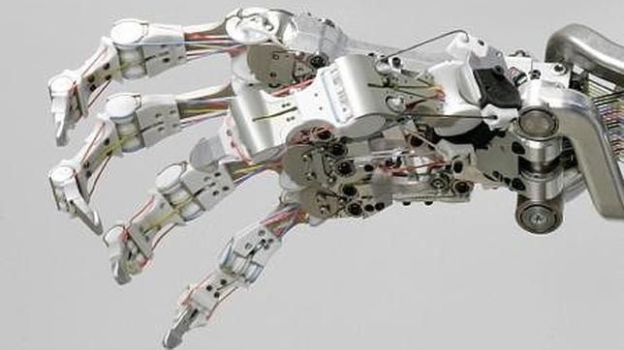
Proyecto Tecnológico que represente el movimiento del ser humano

Slide 5
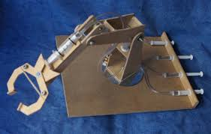

Slide 6
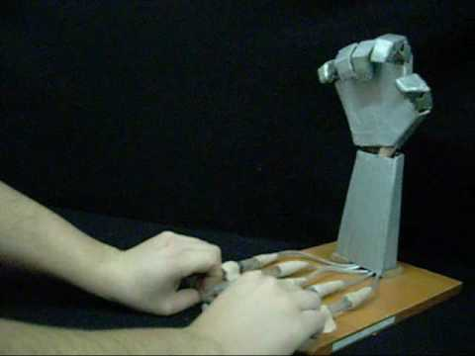

Slide 7
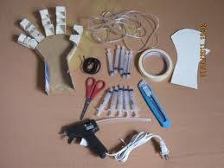

Slide 8
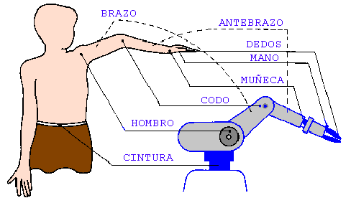

Slide 9


